Slide 1
স্বাগত/শুভেচ্ছা বিনিময়

Slide 2
পরিচিতি
মোহাম্মদ নজরুল ইসলাম
সহকারী অধ্যাপক(বাংলা)
সুফিয়া নুরিয়া ফাযিল মাদ্রাসা ।
মীরসরাই,চট্টগ্রাম ।
শ্রেণিঃ-আলিম ১ষ বর্ষ
বিষয় সাহিত্য পাঠ
পিরিয়ডঃ-প্রথম
সময়ঃ-৪৫ মিনিট
তারিখঃ১১/০৬/২৬

Slide 3
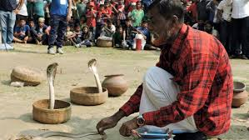
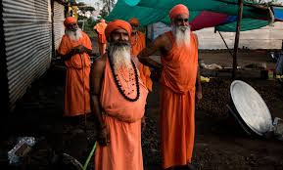
মানসিক প্রস্ততি
বলতো এটা কিসের ছবি ?

Slide 4
প্রয়োজনে একটি ভিডিও দিতে পারি।

Slide 5
শিখন ফল
এই পাঠে শিক্ষার্থীরা্‌-----
১। একজন ব্যক্তির উদারতা সম্পর্কে জানতে পারবে
২। মানবিক ব্যক্তি হিসাবে মৃত্যুঞ্জয় সম্পর্কে সঠিক ধারণা নিতে পারবে
৩। তৎকালীণ কুসংস্কারাচ্ছন্ন জাতপ্রথা সমাজে কিভাবে কুফল বয়ে আনে তার স্বচ্ছ ধারণা নেবে।

Slide 6

পাঠ ঘোষণা
গল্পঃ-বিলাসী
শরৎ চন্দ্র চট্টোপাধ্যায়

Slide 7
পাঠ উপস্থাপনা
“বিলাসী”গল্পের মুল উপজীব্য জাতপ্রথা নিয়ে
বিস্তারিত আলোচনা করবো ।”

Slide 8

মূল্যায়ন
ছোট ছোট প্রশ্নের মাধ্যমে শিক্ষার্থীদের মেধা পরখ করব

Slide 9


দলীয় কাজ
  কুসংস্কার ও ধর্মীয় গোঁরামী দুরীকরণে আমাদের কি কি পদক্ষেপ নেওয়া উচিত এব্যাপারে তোমরা তোমাদের দলীয় মতামত ব্যক্ত কর ।

Slide 10
বাড়ির কাজ
মৃত্যুঞ্জয় কেন বিলাসীকে বিবাহ করিল ?

Slide 11
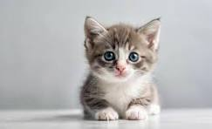
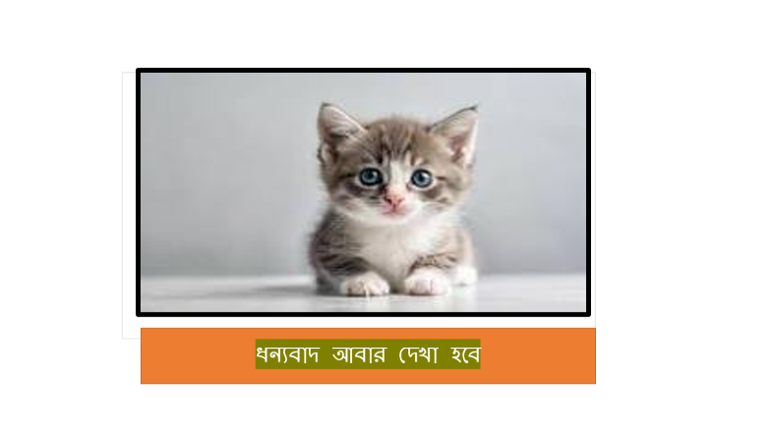
ধন্যবাদ আবার দেখা হবে

